Slide 1
BASES DE DATOS
MODELOS DE DATOS

Slide 2
Bibliografía
Autor(es) Apellido(S),Nombre(S) | Título del libro | Editorial | Año
DATE, C.J. | Introducción a los sistemas de bases de datos, Volumen I, 7ma. Edición. | Addison-Wesley Iberoamericana. U.S.A. | 2001
ELMASRI, Ramez, NAVATHE, Shamkant B. | Fundamentals of Database Systems. 6ta Ed. | Addison-Wesley. | 2010
SILBERSCHATZ, Abraham, KORTH, Henry, F y SUDARSHAN S. | Fundamentos de bases de datos, 5ta. Ed., | McGraw Hill. | 2010

Slide 3
Agenda
Características del modelo E-R extendido
Especialización
Generalización
Herencia de los atributos
Restricciones a las generalizaciones

Slide 4
Modelo de Datos
SOLUCIÓN
1979, Codd. Versión extendida RM/T (1979). RM/V2
(1990)
PROBLEMA
SOLUCIÓN
1976, Chen.
Modelo Entidad - Relación
Capacidad de modelar los datos

Slide 5
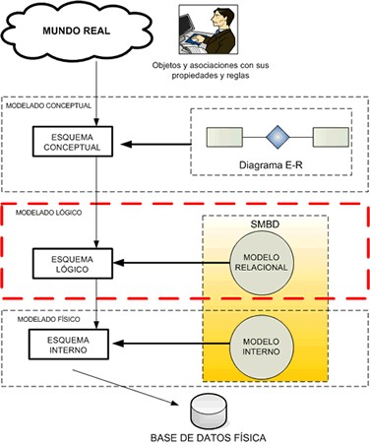
Modelo de Datos

Slide 6
Modelos de Datos
El diseño conceptual parte de las especificaciones de requisitos de usuario y su resultado es el esquema conceptual de la base de datos.
El objetivo del diseño conceptual es describir el contenido de información de la base de datos y no las estructuras de almacenamiento que se necesitarán para manejar esta información.
(Marqués, 2001)

Slide 7
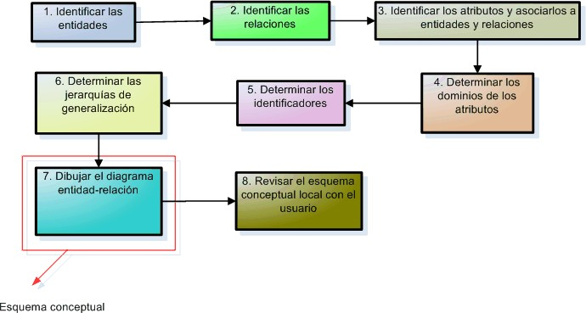
Modelos de Datos
Metodología de diseño conceptual:

Slide 8
Características del modelo E-R extendido
Los conceptos básicos del modelo E-R pueden modelar la mayor parte de las características de las bases de datos, algunos aspectos de las bases de datos se pueden expresar mejor mediante ciertas extensiones del modelo E-R básico

Slide 9
Características del modelo E-R extendido
Especialización
Es el proceso de establecimiento de subgrupos dentro de una entidad.

Slide 10
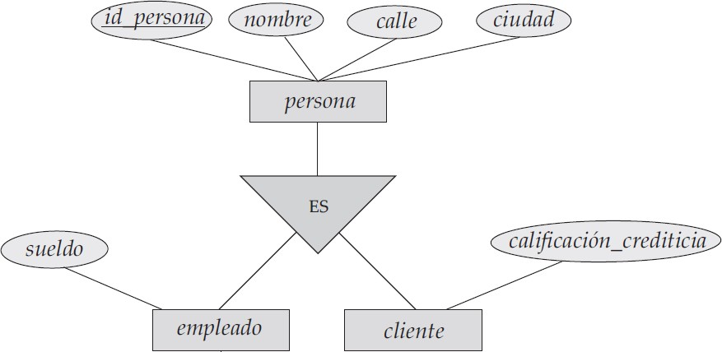
Características del modelo E-R extendido
Especialización
Cada persona puede ser empleado, cliente, las dos cosas o ninguna de ellas.

Slide 11
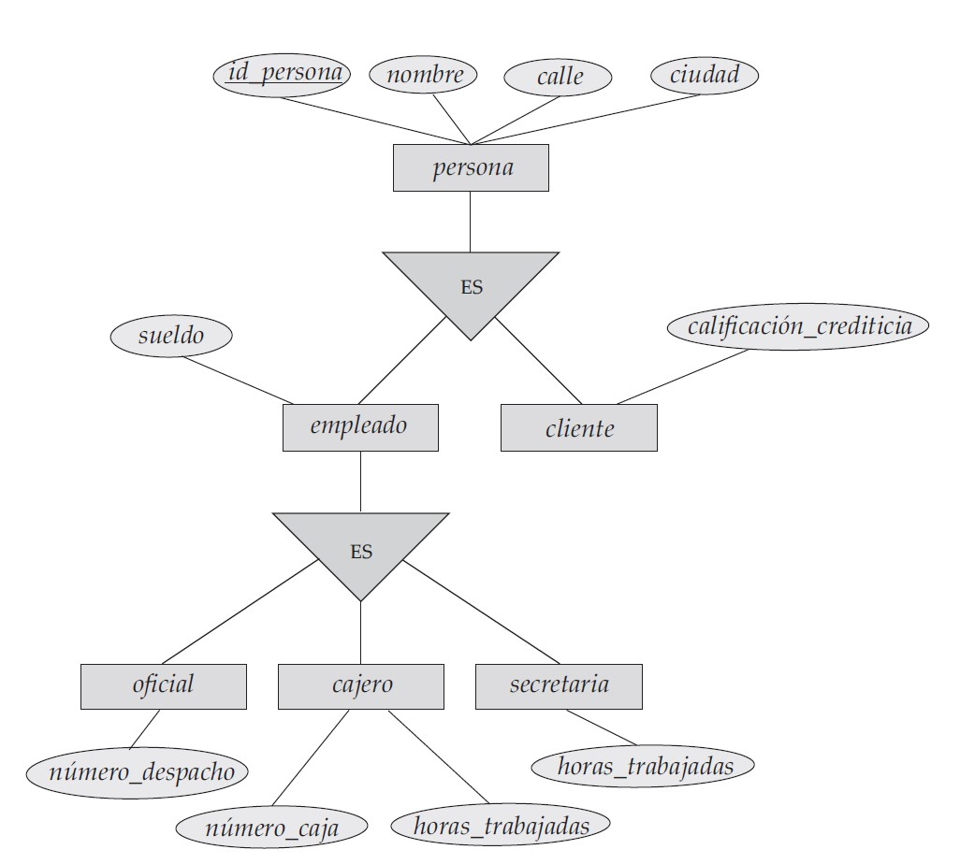
Características del modelo E-R extendido
Especialización
Cada empleado puede ser oficial, cajero o secretaria.

Slide 12
Características del modelo E-R extendido
Generalización
Es el proceso en el que varios conjuntos de entidades se sintetizan en un conjunto de entidades de nivel superior basado en características comunes.

Slide 13
Características del modelo E-R extendido
Generalización
Por ejemplo:
Cliente con los atributos
id_cliente, nombre_cliente, calle_cliente, ciudad_cliente
y
calificación_crediticia.
Empleado con los atributos
id_empleado, nombre_empleado, calle_empleado, ciudad_empleado
y sueldo_empleado.

Slide 14
Características del modelo E-R extendido
Generalización
Supongamos que existen analogías entre la entidad cliente
y la entidad empleado
Tienen varios atributos que, conceptualmente, son iguales ambas:
Los atributos para el identificador, el nombre, la calle y la ciudad. Esta similitud se puede expresar mediante la generalización.

Slide 15
Características del modelo E-R extendido
Generalización
Se agrega Persona como una entidad de nivel superior y Cliente y Empleado como entidades de nivel inferior.
Persona es la superclase de las subclases cliente y empleado.

Slide 16

Especialización y Generalización
Por lo tanto:
La especialización parte de una única entidad.
Destaca las diferencias mediante la creación de entidades de nivel inferior.
Esas entidades de nivel inferior pueden tener atributos o participar en relaciones que no se aplican a todas las entidades del conjunto de entidades de nivel inferior.

Slide 17
Características del modelo E-R extendido
Especialización y Generalización
Si cliente y empleado no tuvieran atributos que no tuviera la entidad persona ni participaran en relaciones diferentes de las relaciones en las que participa la entidad persona, no habría necesidad de especializar persona.

Slide 18
Características del modelo E-R extendido
Especialización y Generalización
Por otro lado la generalización parte del reconocimiento de que:
Varios conjuntos de entidades comparten algunas características comunes.
Se describen mediante los mismos atributos y participan en los mismos conjuntos de relaciones.
La generalización sintetiza esos conjuntos de entidades en un solo conjunto de nivel superior.

Slide 19
Características del modelo E-R extendido
Especialización y Generalización
Herencia de los atributos
Los atributos de entidades de nivel superior son heredados por las entidades de nivel inferior.
cliente y empleado heredan los atributos de persona.
cliente se describe mediante sus atributos nombre, calle y ciudad y, adicionalmente, por el atributo calificación_crediticia;
empleado se describe mediante sus atributos nombre, calle y ciudad y, adicionalmente, por el atributo sueldo.

Slide 20
Características del modelo E-R extendido
Especialización y Generalización
Herencia de los atributos
Asimismo, empleado y cliente pueden participar en cualquier relación en la que participe el conjunto de entidades persona.

Slide 21
Características del modelo E-R extendido
Especialización y Generalización
Restricciones
Restricciones que determinan qué entidades pueden formar parte en el nivel inferior. Esa pertenencia puede ser una de las siguientes:
oDefinida por la condición
oDefinida por el usuario

Slide 22
Características del modelo E-R extendido
Especialización y Generalización
Restricciones
oDefinida por la condición:
oLa pertenencia se evalúa en función del cumplimiento de una condición o predicado explícito por la entidad

Slide 23
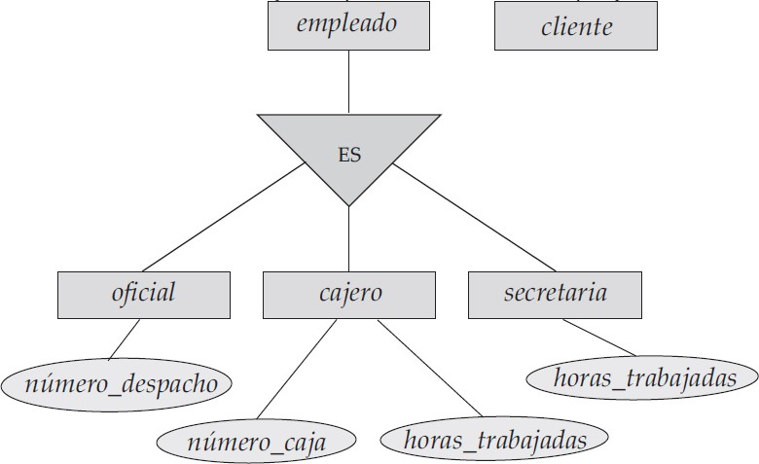
Características del modelo E-R extendido
Especialización y Generalización
Restricciones
Tipo_empleado
oDefinida por la condición:
Supongamos que empleado tiene el atributo tipo_empleado.
Tipo de generalización está definida por el atributo.

Slide 24
Características del modelo E-R extendido
Especialización y Generalización
Restricciones
oDefinida por el usuario:
El usuario de la base de datos asigna las entidades

Slide 25
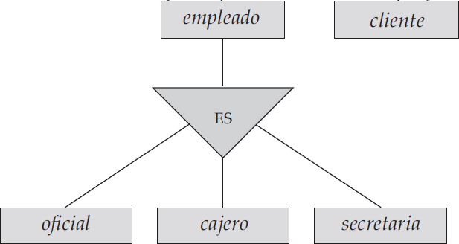
Características del modelo E-R extendido
Especialización y Generalización
Restricciones
oDefinida por el usuario:
Supongamos que después de tres meses de trabajo, los empleados de un banco se asignan a uno de los tres grupos de trabajo. La asignación al grupo la lleva a cabo el usuario que toma persona a persona.
grupo1
grupo2
grupo3

Slide 26
Características del modelo E-R extendido
Especialización y Generalización
Restricciones
oUn segundo tipo de restricciones tiene relación con la pertenencia de las entidades a más de un conjunto de entidades de nivel inferior de la generalización.
Los conjuntos de entidades de nivel inferior pueden ser de uno de los tipos siguientes: disjuntos o solapados.

Slide 27
Características del modelo E-R extendido
Especialización y Generalización
Restricciones
oDisjuntos. La condición de disjunción exige que cada entidad no pertenezca a más de un conjunto de entidades de nivel inferior.

Slide 28
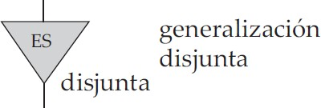
Características del modelo E-R extendido
Especialización y
Generalización
Restricciones
oDisjuntos. Un empleado solo puede ser oficial o cajero o secretaria.
disjunta

Slide 29
Características del modelo E-R extendido
Especialización y Generalización
Restricciones
oSolapados. la misma entidad puede pertenecer a más de un conjunto de entidades de nivel inferior de la generalización.

Slide 30
Características del modelo E-R extendido
Especialización y Generalización
Restricciones
oSolapados. Los empleados también pueden ser clientes.

Slide 31
Características del modelo E-R extendido
Especialización y Generalización
Restricciones
oRestricción de completitud.
Especifica si una entidad de nivel superior debe pertenecer, al menos, a uno de los conjuntos de entidades de nivel inferior de la generalización o especialización. Esta restricción puede ser de uno de los tipos siguientes:

Slide 32
Características del modelo E-R extendido
Especialización y Generalización
Restricciones
oRestricción de completitud.
Generalización o especialización total.
Generalización o especialización parcial.

Slide 33
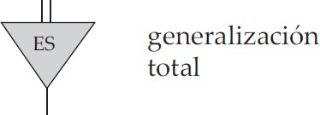
Características del modelo E-R extendido
Especialización y Generalización
Restricciones
oRestricción de completitud.
Generalización o especialización total.
Cada entidad de nivel
superior debe pertenecer a un conjunto de entidades de nivel inferior.

Slide 34
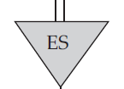
Características del modelo E-R extendido
Especialización y Generalización
Restricciones
oRestricción de completitud.
Generalización o especialización total.

Slide 35
Características del modelo E-R extendido
Especialización y Generalización
Restricciones
oRestricción de completitud.
Generalización o especialización parcial. Puede que alguna entidad de nivel superior no pertenezca a ningún conjunto de entidades de nivel inferior.

Slide 36
Características del modelo E-R extendido
Especialización y
Generalización
Restricciones
oRestricción de completitud.
grupo1
grupo2
grupo3
Generalización o
especialización parcial.

Slide 37
Características del modelo E-R extendido
Actividad.
1. Considera la jerarquía de Especialización/Generalización para modelar las Entidades veterinario y secretaria de la problemática en la clínica veterinaria.

Slide 38
Características del modelo E-R extendido
Actividad.
2. Considera la jerarquía de Especialización/Generalización para modelar lo siguiente en la problemática de los “cursos en
línea”

Slide 39
Características del modelo E-R extendido
Actividad.
Cada curso tiene un profesor asignado, quien posee
un nombre, correo electrónico, nombre de usuario, contraseña y número de personal.
Agrega a la entidad estudiante el atributo tutor.
2.2 Cada curso contiene actividades, que pueden ser
evaluables (con calificación) o no evaluables (sin
calificación pero con tipo de actividad). Cada actividad
tiene las siguientes características: nombre, descripción y fecha de entrega.

Slide 40
Gracias por su atención

